Slide 1

Модели текста: мешок слов, частоты, tf-idf

Slide 2
Модели обработки слова, связанные с частотами
Любой текст можно представить в виде математического объекта (например, вектора), чтобы он мог быть прочитан машиной. Зачем нам вообще нужно собирать статистику по тексту или обращать в вектор тексты?
Простая статистика: словники, частотники
Классификация документов
Извлечение информации

Slide 3
Частоты
Абсолютная
Относительная
ipm – items per million

Slide 4
Краткий экскурс
Мешок слов (Bag of Words; BOW): модель предложена лингвистом Зеллигом Харрисом в 1954 году; считает количество вхождений каждого слова в документах и использует их как признаки (features) для обучения моделей;
TF-IDF [1972]: разработана Карен Джоунс. Это мера, модифицирующая значения BOW так, что редкие слова получают более высокие значения, а более частые – более низкие значения.
Word2Vec [2013]: предложена Томашем Миколовым. В этой модели каждое слово преобразуется в вектор (эмбеддинг = векторное представление слова, word embedding), который пытается “ухватить” семантику этого слова. Этот эмбеддинг получается посредством нейронной сети, находящей корреляции слов в большом корпусе.
RNNs, трансформеры…

Slide 5
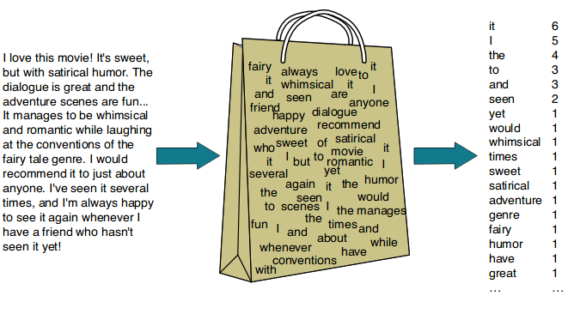
Мешок слов

Slide 6
Мешок слов: удобный подход к превращению текста в набор чисел
Как можно превратить текст в машиночитаемый набор чисел?
Закодировать каждое слово по порядковому номеру.

Slide 7
Мешок слов
Представим, что весь наш корпус состоит из 4 токенов, каждый из которых повторился только один раз: МАМА, МЫЛА, РАМУ, КОШКУ. Как нам их закодировать, какие есть варианты?

Slide 8
Мешок слов
Для начала нужно создать словарь из наших токенов:
{
1: “МАМА”,
2: “МЫЛА”,
3: “РАМУ”,
4: “КОШКУ”
}

Slide 9
Мешок слов
После чего можно начать кодировать частоты:
{
1: “МАМА”,
2: “МЫЛА”,
3: “РАМУ”,
4: “КОШКУ”
}
1 | 0 | 0 | 0
0 | 1 | 0 | 0
0 | 0 | 1 | 0
0 | 0 | 0 | 1

Slide 10
One-hot-encoding
После чего можно начать кодировать:
{
1: “МАМА”,
2: “МЫЛА”,
3: “РАМУ”,
4: “КОШКУ”
}
Как будет закодирован текст “Мама мыла раму” в нашем корпусе, исходя из частот слева?
Вектор текста “Мама мыла кошку”
1 | 1 | 1 | 0
1 | 0 | 0 | 0
0 | 1 | 0 | 0
0 | 0 | 1 | 0
1 | 1 | 0 | 1
0 | 0 | 0 | 1

Slide 11
Посчитаем на более сложном примере
Дан корпус, состоящий из следующих текстов:
Книга нудная и долгая
Эта книга кошмарно скучная
Эта книга лучшая за последнее время книга
Токены в нашем корпусе (11 типов токенов всего): книга, нудная, и, долгая, эта, кошмарно, скучная, лучшая, за, последнее, время

Slide 12
Мешок слов: векторы текста
Книга нудная и долгая
Эта книга кошмарно скучная
Эта книга лучшая за последнее время книга
Текст | 1 книга | 2 нудная | 3 и | 4 долгая | 5 эта | 6 кошмарно | 7 скучная | 8 лучшая | 9 за | 10 последнее | 11 время | Длина текста
I | 1 | 1 | 1 | 1 | 0 | 0 | 0 | 0 | 0 | 0 | 0 | 4
II | 1 | 0 | 0 | 0 | 1 | 1 | 1 | 0 | 0 | 0 | 0 | 4
III | 2 | 0 | 0 | 0 | 1 | 0 | 0 | 1 | 1 | 1 | 1 | 7
Даже здесь вы видите много ноликов. В большом корпусе с длинными документами таких ноликов будет ещё больше. Такие вектора называются разреженными и являются одним из недостатков этой модели, который нужно исправлять.

Slide 13
Мешок слов: векторы текста
Книга нудная и долгая: вектор – [1,1,1,1,0,0,0,0,0,0,0]
Эта книга кошмарно скучная: вектор – [1, 0, 0, 0, 1, 1, 1, 0, 0, 0, 0]
Эта книга лучшая за последнее время книга: вектор – [2, 0, 0, 0, 1, 0, 0, 1, 1, 1, 1]
Текст | 1 книга | 2 нудная | 3 и | 4 долгая | 5 эта | 6 кошмарно | 7 скучная | 8 лучшая | 9 за | 10 последнее | 11 время | Длина текста
I | 1 | 1 | 1 | 1 | 0 | 0 | 0 | 0 | 0 | 0 | 0 | 4
II | 1 | 0 | 0 | 0 | 1 | 1 | 1 | 0 | 0 | 0 | 0 | 4
III | 2 | 0 | 0 | 0 | 1 | 0 | 0 | 1 | 1 | 1 | 1 | 7

Slide 14
Мешок слов: какие свойства BOW вы видите здесь?
Какой вектор будет у следующих текстов:
Эта книга кошмарно лучшая
Лучшая за последнее время
Книга эта и лучшая и нудная
За последнее время лучшая
Векторы:
[1, 0, 0, 0, 1, 1, 0, 1, 0, 0, 0]
[0, 0, 0, 0, 0, 0, 0, 1, 1, 1, 1]
[1, 1, 2, 0, 1, 0, 0, 1, 0, 0, 0]
[0, 0, 0, 0, 0, 0, 0, 1, 1, 1, 1]
Текст | 1 книга | 2 нудная | 3 и | 4 долгая | 5 эта | 6 кошмарно | 7 скучная | 8 лучшая | 9 за | 10 последнее | 11 время | Длина текста
I | 1 | 1 | 1 | 1 | 0 | 0 | 0 | 0 | 0 | 0 | 0 | 4
II | 1 | 0 | 0 | 0 | 1 | 1 | 1 | 0 | 0 | 0 | 0 | 4
III | 2 | 0 | 0 | 0 | 1 | 0 | 0 | 1 | 1 | 1 | 1 | 7

Slide 15
Мешок слов: свойства и недостатки
Учитывает частоту слов;
Неупорядоченная коллекция слов, по своей сути являющейся векторным пространством;
Не учитывает грамматику, порядок слов, но учитывает количество употреблений (частоту);
Не справится с новыми текстами, в которых будут новые слова (случится out of vocabulary);
Ортогональность векторов (перпендикулярность на графике, косинусное расстояние может оказаться большим даже для текстов, которые человек воспринял бы похожими);
Нужен для классификации документов (частота появления слова используется как признак для модели): использовался в фильтрации почты;
Может использоваться для составления частотников;
NB! можно строить мешок не только на токенах, но и на н-граммах (тогда мы чуть-чуть учитываем семантику слов (как?)).
NB2! есть два варианта: one-hot-encoding, когда мы фиксируем только наличие токена в документе и, собственно, классический мешок слов, где в векторе фиксируется частота

Slide 16
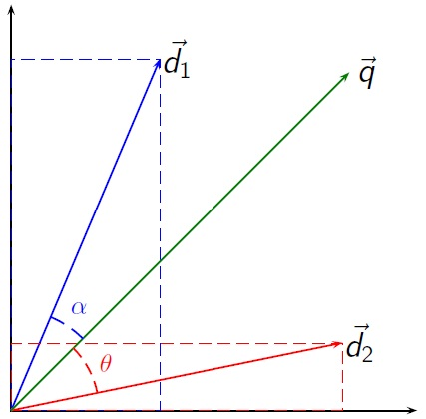
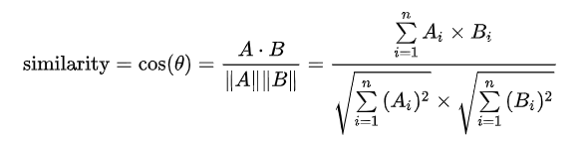
Измерение расстояние между векторами
Как можно измерить расстояние между векторами?
Косинусное расстояние:
Посмотрим на наши тексты здесь: wolphramalpha.com

Slide 17
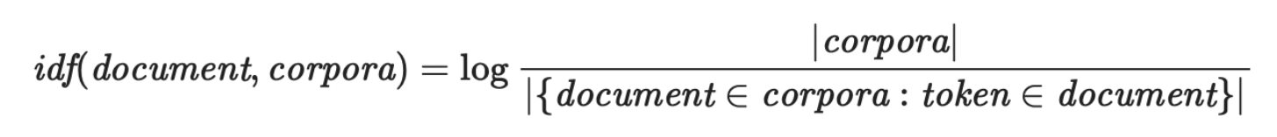
tf-idf: text frequency – term frequency–inverse document frequency
tf-idf решает одну из главных проблем BOW – отсутствие учета важности слов.
Она учитывает как частоту токена в документе, так и его распределение частоты по корпусу: вес некоторого слова пропорционален частоте употребления этого слова в документе и обратно пропорционален частоте употребления слова во всех документах коллекции. idf таким образом снижает вес частотных слов в коллекции.
где tf – частота токена в документе (т.е. процент употреблений этого токена от всех токенов в документе), а idf – обратно пропорциональное значение частоты токена в корпусе.
что означает логарифм числа документов в коллекции, поделенного на число документов в коллекции, в котором встречается наш токен.

Slide 18
Применения tf-idf
Извлечение информации: т.к. tf-idf назначает веса не просто по частотам, но и по встречаемости/специфичности для текстов, то можно настроить нашу модель поисковика так, чтобы мы находили наиболее релевантные тексты в коллекции, учитывая вес слова (ещё в 2015 году 83% рекомендательных систем использовали tf-idf).
Извлечение ключевых слов.
Классификация текстов.

Slide 19
tf-idf
NB! в тексте “Вася любит собак и кошек а Наташа любит собак кошек и черепах” всего 12 токенов. tf токена “любит” здесь 2/12=1/6. Какой tf у токенов “собак”, “черепах”, “кошек”?
Даны два текста:
Книга ужасно нудная
Фильм ужасно скучный
Всего 5 уникальных токенов.
Подсчитаем частоту слов в двух наших текстах:
 | книга | ужасно | нудная | фильм | скучный
Документ 1 | 1/3 | 1/3 | 1/3 | 0 | 0
Документ 2 | 0 | 1/3 | 0 | 1/3 | 1/3

Slide 20
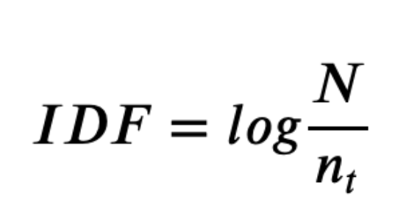
idf
Даны два текста:
Книга ужасно нудная
Фильм ужасно скучный
 | книга | ужасно | нудная | фильм | скучный
Документ 1 | log(2/1) | log(2/2) | log(2/1) | 0 | 0
Документ 2 | 0 | log(2/2) | 0 | log(2/1) | log(2/1)

Slide 21
tf-idf = произведение tf и idf, поэтому перемножим
 | книга | ужасно | нудная | фильм | скучный
Документ 1 | 1/3 | 1/3 | 1/3 | 0 | 0
Документ 2 | 0 | 1/3 | 0 | 1/3 | 1/3
 | книга | ужасно | нудная | фильм | скучный
Документ 1 | log(2/1) = 0.693 | log(2/2) = 0 | log(2/1) | 0 | 0
Документ 2 | 0 | log(2/2) | 0 | log(2/1) | log(2/1)
 | книга | ужасно | нудная | фильм | скучный
Документ 1 | 0.33*0.693 = 0.231 | 0.33*0 = 0 | 0.33*0.693 = 0.231 | 0 | 0
Документ 2 | 0 | 0.33*0 = 0 | 0 | 0.33*0.693 = 0.231 | 0.33*0.693 = 0.231

Slide 22
tf-idf
И это тоже вектор:
 | книга | ужасно | нудная | фильм | скучный
Документ 1 | 0.231 | 0 | 0.231 | 0 | 0
Документ 2 | 0 | 0 | 0 | 0.231 | 0.231

Slide 23
Недостатки
Не учитывает порядок слов;
Также будут проблемы с out of vocabulary;
Не работает с семантикой отдельных слов (но можно делать на n-граммах, что несколько исправляет ситуацию).

Slide 24
Даны три текста:
Учитель любит своих учеников
Учеников нам надо больше а то учитель бездельничает
Учитель также очень любит кошек
Посчитайте вектора для модели BOW и tf-idf. Какое косинусное расстояние между ними?

Slide 25
Модели, учитывающие семантику
word2vec;
RNNs;
Трансформеры.

Slide 26
Word2vec
Нейронные модели, получающие векторные представления слов и учитывающие семантику этих слов.
Эта модель генерирует словарь по корпусу и вычисляет вектора, обучаясь на входных текстах. Эти вектора основываются на контекстной близости: слова, встречающиеся в тексте рядом с одинаковыми словами (и, что часто верно, похожи по смыслу), будут иметь близкие по косинусному расстоянию векторы.
Учитывает семантику
Не справляется с out of vocabulary
Не учитывает порядок слов
Может использоваться в сравнении текстов
Может использоваться в поиске плагиата
Может использоваться для поиска схожих слов

Slide 27
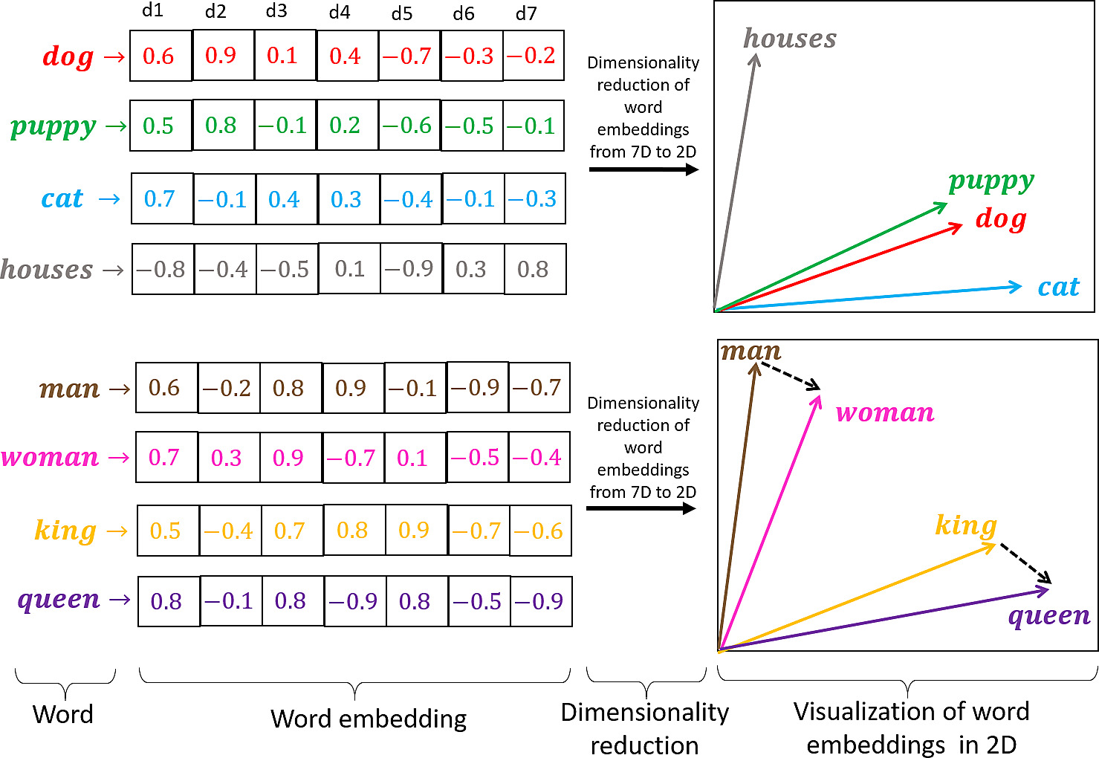
word2vec

Slide 28
word2vec
Как вы думаете, каким образом word2vec учитывает контексты?
Он учитывает соседство, учитывая окно (например, два слова слева и два слова справа).
Допустим, что у нас в коллекции 1 текст:
Скучная книга писателя пролетела мимо меня
Его лемматизированная версия:
скучный книга писатель пролететь мимо я
Прогнозируемое слово – писатель. Рассчитаем пары для него: писатель скучный, писатель книга, писатель пролететь, писатель мимо.
Для прогнозируемого слова пролететь:
скучный книга писатель пролететь мимо я
Пары следующие: пролететь книга, пролететь писатель, пролететь мимо, пролететь я
Дальше модель определяет истинные и ложные пары.

Slide 29
Применение
https://habr.com/ru/articles/326380/ – забавное применение модели.

